Slide 1
Αρωματικά Φυτά & Αιθέρια Έλαια
Διάλεξη 6^{η}
Παλαιογεώργου Αναστασία-Μαρίνα
Βιοτεχνολόγος MSc, PhD
Πανεπιστημιακή Υπότροφος

Slide 2
9. Λεβάντα-είδη-καλλιεργητική πρακτική-προϊόντα

Slide 3
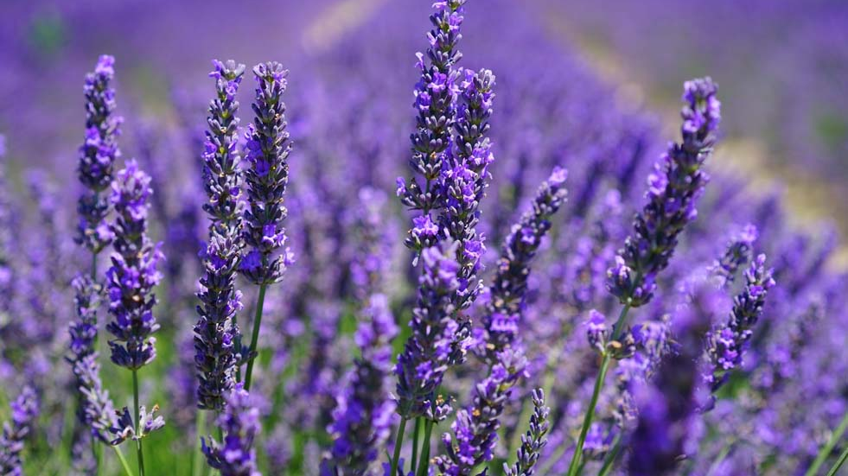
Η λεβάντα είναι ένα από τα πιο διαδεδομένα αρωματικά και φαρμακευτικά φυτά με ποικίλες ευεργετικές ιδιότητες.

Slide 4
Kingdom: | Plantae
Clade: | Tracheophytes
Clade: | Angiosperms
Clade: | Eudicots
Clade: | Asterids
Order: | Lamiales
Family: | Lamiaceae
Genus: | Lavandula

Slide 5
Yπάρχουν περίπου 40 είδη που ανήκουν σε αυτό το γένος. Τα διάφορα είδη λεβάντας συναντώνται σε πολλά μέρη του κόσμου, κυρίως σε παραμεσόγειες περιοχές, στην Αφρική και στην Ασία.

Slide 6
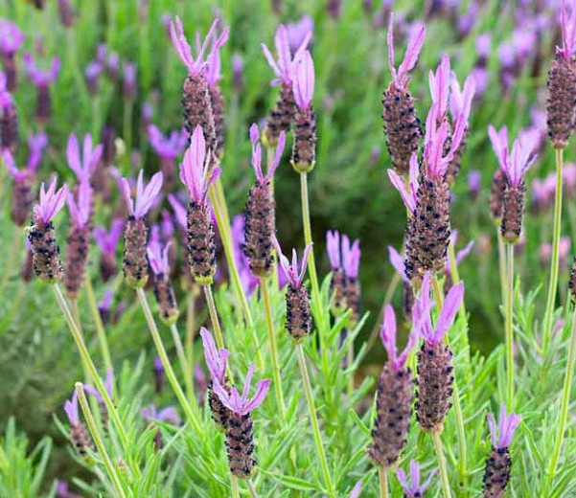
Το πιο κοινό είδος είναι το Lavandula angustifolia (Λεβάντα η στενόφυλλος). Στην Ελλάδα καλλιεργείται περισσότερο το είδος Lavandula stoechas (Λεβάντα η στοιχάς) που κατά τόπους έχει διαφορετικά ονόματα, όπως αγριολεβάντα, λαμπρή, λαβαντή, καραμπάσι, αβαγιανός.

Slide 7
Αλλα είδη...
Λεβάντα η πλατύφυλλος (Lavandula latifolia)
Λεβάντα η εριώδης (Lavandula lanata)
Λεβάντα η οδοντωτή (Lavandula dentata)
Λεβάντα η πολυσχιδής (Lavandula multifida)
Λεβάντα η στρογγυλόφυλλος (Lavandula rotundifolia)
Λεβάντα η θαλερή (Lavandula viridis)
Λεβάντα η πτερωτή (Lavandula pinnata)
Λεβάντα η κανάριος (Lavandula canariensis)

Slide 8
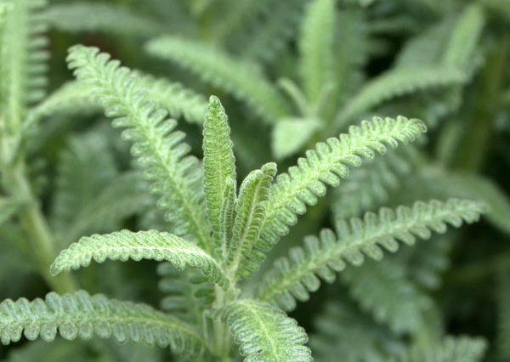
Lavandula dentata

Slide 9
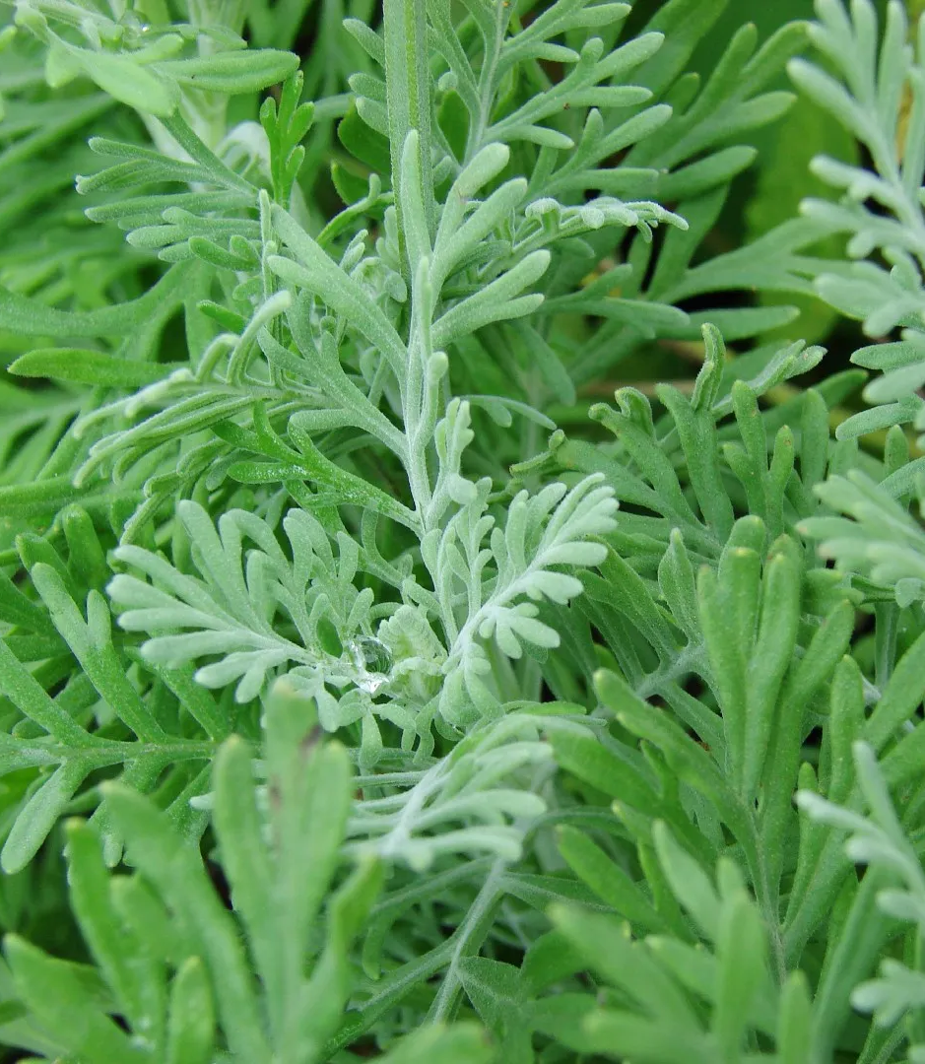
Lavandula multifida

Slide 10
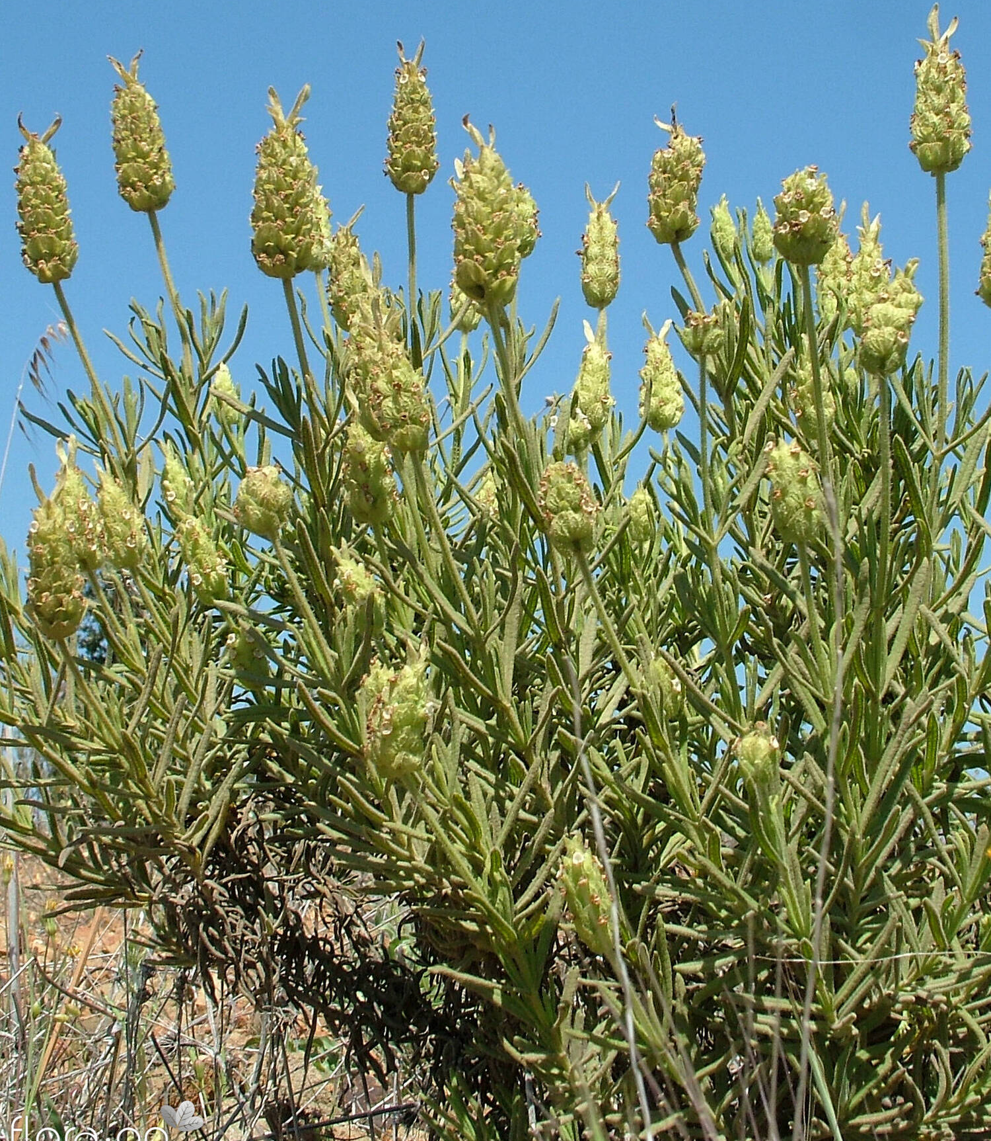
Lavandula viridis

Slide 11
Είναι αειθαλής, φρυγανώδης, πολυετής θάμνος
Τα φύλλα είναι επιμήκη, λογχοειδή, χνοώδη και αρωματικά, με ανοιχτό πράσινο έως γκριζοπράσινο χρώμα
Συνήθως τα άνθη είναι μωβ αλλά σε κάποια είδη μπορεί να είναι λευκά ή ροζ
Ανθοφορεί κατά τη διάρκεια του καλοκαιριού σε επάκριες ταξιανθίες

Slide 12
Προτιμάει εδάφη ελαφράς σύστασης με ουδέτερο pH
Πολλαπλασιάζεται με σπόρους, με μοσχεύματα και με παραφυάδες
Έχει ανάγκη από λίγο ως μέτριο πότισμα καθώς η υψηλή υγρασία δεν ευνοεί την ανάπτυξή του
Προτιμά ηλιόλουστες θέσεις

Slide 13
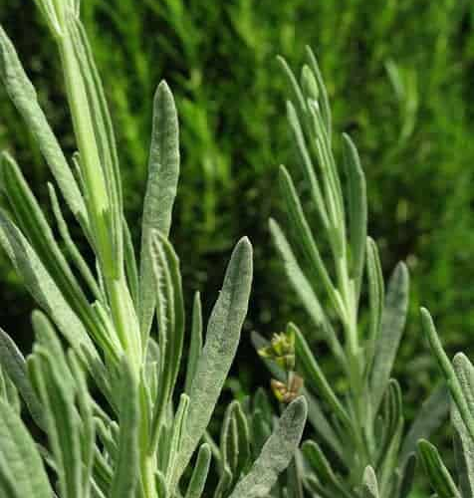
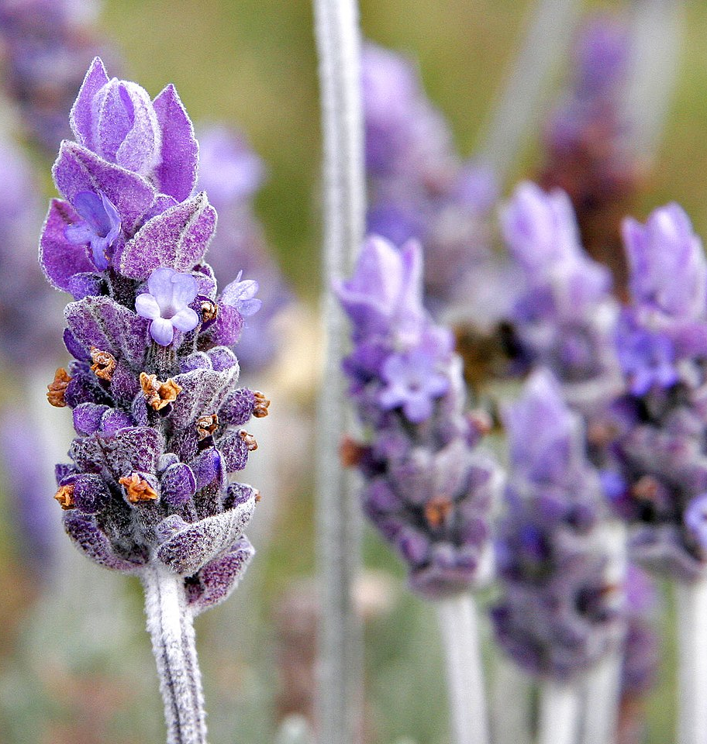
Τυπική μορφή φύλλων και άνθους Lavandula angustifolia

Slide 14
Ιδιότητες
Η λεβάντα έχει αντιφλεγμονώδεις, αντιοξειδωτικές, επουλωτικές και αντισηπτικές ιδιότητες. Ακόμη έχει ηρεμιστικές ιδιότητες καθώς μειώνει την αρτηριακή πίεση αλλά και την ένταση στα αιμοφόρα αγγεία ενώ παρουσιάζει και αντικαταθλιπτική δράση. Καταπραΰνει τις στομαχικές διαταραχές.

Slide 15
Το αιθέριο έλαιο εξάγεται με υδροατμοαπόσταξη και είναι πλούσιο σε οξικό λιναλυλεστέρα και λιναλοόλη, που του προσδίδουν τις παραπάνω ευεργετικές ιδιότητες. Ακόμα περιέχει καμφορά και 1,8 κινεόλη.

Slide 18
Απόδοση H παραγωγή λεβάντας είναι χαμηλή κυρίως κατά τα δύο πρώτα χρόνια, όμως στη συνέχεια αυξάνεται σε ετήσια βάση. Ετσι, μετά το τρίτο έτος μπορεί να ξεπεράσει τον 1 τόνο στα 10 στρέμματα. Η μέση απόδοση αιθέριου ελαίου είναι κοντά στο 1,2% των αποξηραμένων ανθικών στελεχών. Η τιμή κυμαίνεται στα 80-85 ευρώ το κιλό αιθέριο έλαιο, αλλά αυξάνεται όταν αυτό προέρχεται από βιολογική καλλιέργεια.

Slide 19
Ευχαριστώ πολύ!!

